Slide 1
INTRODUCCIÓN A LA
QUÍMICA de
los compuestos del carbono

Slide 2
Contenidos:
Objetivos
Composición e importancia de los compuestos del carbono
Carácter químico especial del carbono
Tipos de cadenas carbonadas
Tipos de fórmulas en la Química del carbono
Tipos de átomos de carbono: primarios, secundarios, terciarios y cuaternarios
Estructura del átomo de carbono
Grupos funcionales. Isomería
Estudio independiente
Bibliografía Colectivo de Autores .Escuela Latinoamericana de Medicina. Curso Premédico, Química .La Habana, 2012 .Capítulo 6 epígrafes 6.1 al 6.6

Slide 3
Objetivos
1. Identificar cadenas carbonadas abiertas (lineales y ramificadas) y cerradas o de anillos a partir de las representaciones de ejemplos que las ilustran.
2.Clasificar los átomos de carbono existentes en las moléculas orgánicas en primarios, secundarios, terciarios y cuaternarios en dependencia del número de átomos de carbono a los que se unen.

Slide 4
3. Inferir el tipo de hibridación que presenta un átomo de carbono en una molécula orgánica en dependencia del número de átomos a los cuales se une.
4. Identificar los grupos funcionales en ejemplos que los ilustran.
5. Identificar compuestos isómeros a partir de ejemplos de compuestos representados por distintos tipos de fórmulas químicas.

Slide 5
Los compuestos del carbono, o compuestos orgánicos, están formados principalmente por átomos de los elementos químicos carbono, hidrógeno, oxígeno, nitrógeno, azufre y fósforo
S
P
O
C
H
N

Slide 6
Importancia de los compuestos orgánicos
Se encuentran en todos los organismos animales y vegetales.
Forman parte de la composición de nuestros alimentos
Sirven como materiales para la fabricación de la ropa, tejidos, cueros, plásticos etc.
Están presentes en distintos tipos de combustibles.( Ejemplo el petróleo)
Se utilizan en la elaboración de medicamentos, colorantes, plaguicidas y fertilizantes.

Slide 7
Carácter químico especial del carbono
•
átomo relativamente pequeño
C
4 e- en su último nivel energía
•
•
•
formación de cuatro enlaces covalentes
Tetravalente(4 valencias)
valencia
1 | 2 | 3 | 4

Slide 8
Carácter especial del átomo del carbono
– C C –
Enlace simple
C C
Enlace doble
– C C –
Enlace triple

Slide 9
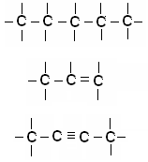
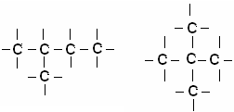
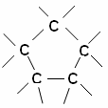
lineales
abiertas o alifáticas
ramificadas
Cadenas carbonadas
isocíclicas
Cerradas o cíclicas
heterocíclicas
poli cíclicas

Slide 10
Fórmula estructural desarrollada:
H
H
H
H
H
Fórmula global:
– C – C – C – C –
H
H
H
H
H
C₄H₁₀
Fórmula estructural semidesarrollada:
CH₃ – CH₂ – CH₂ – CH₃

Slide 11
Tipos de átomos de carbono
PRIMARIOS
PRIMARIOS
CH₃
CH₃
–
CH₂ CH – CH– CH₂ – C – CH₃
–
CH₃
SECUNDARIOS
CUATERNARIO
TERCIARIO

Slide 12
Características estructurales del carbono:
tetravalencia del carbono
C
C
en el plano
en el espacio

Slide 13
¿Por qué el carbono es tetravalente?
C 1s² 2s² 2p²
Z = 6
2s² 2p²
C
2p¹ 2p¹
C 1s² 2s² 2p¹ 2p¹
C 1s² 2s¹ 2p¹ 2p¹ 2p¹
2s¹ 2p¹ 2p¹ 2p¹
C
4 orbitales semicompletos
tetravalencia

Slide 14
¿Por qué los 4 enlaces en el metano son energéticamente iguales?
C 1s² 2s¹ 2p¹ 2p¹ 2p¹
2s¹
2s¹ 2p¹ 2p¹ 2p¹
4 orbitales puros
HIBRIDACIÓN
Modelo que considera la unión, mezcla o fusión de orbitales puros para formar igual número de orbitales híbridos.

Slide 15
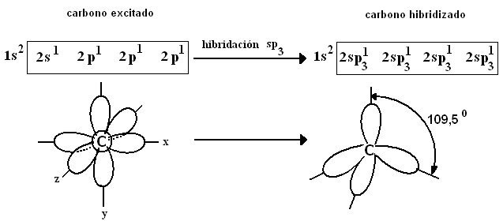
Hibridación sp₃
CH₄
carbono hibridado
C
Los cuatro enlaces covalentes simples que forma el carbono son fuertes y de tipo sigma

Slide 16
Hibridación sp₃
Enlace σ sp₃

Slide 17
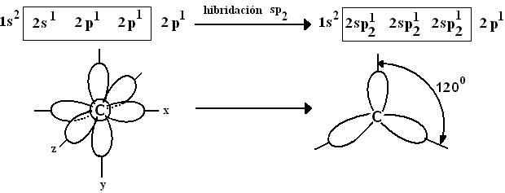
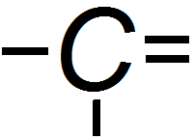
Hibridación sp₂
Se presenta en compuestos donde el C establece un doble enlace con cualquier otro átomo
Los tres orbitales moleculares sp₂ forman enlaces σ equivalentes y el orbital 2p, sin hibridar, forma el llamado enlace π.

Slide 18
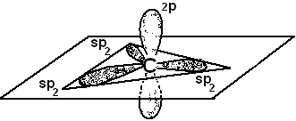

Slide 19
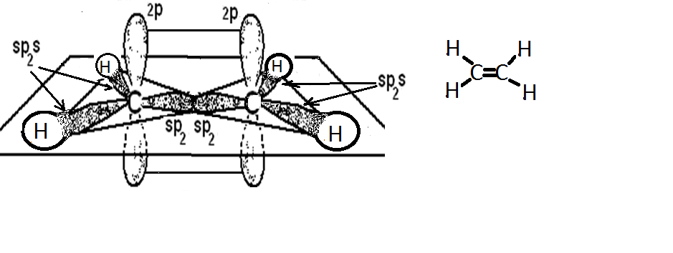
Enlace sp_{2͞} sp₂
σ (Fuerte)
Enlaces sp_{2 ͞} s
Enlace p-p
π (Débil)

Slide 20
Hibridación sp₂
Enlace sp₂-sp₂(б)
Enlace p ̶ p (π)
Enlace sp₂-s(б)

Slide 21
Total de átomos enlazados al carbono | Hibridación del carbono | Enlaces σ | Enlaces π | Enlaces que establece el carbono
4 | sp₃ | 4 | 0 | cuatro enlaces simples
3 | sp₂ | 3 | 1 | dos simples más uno doble
Hibridación sp
se presenta en compuestos donde aparece un triple enlace carbono-carbono.
El triple enlace se presenta en muy pocos compuestos de origen vegetal y no es frecuente en las biomoléculas

Slide 22
Grupo funcional
Es un átomo o grupo de átomos que al estar presente en las moléculas de una sustancia le confiere a esta un comportamiento característico.
Las sustancias que poseen el mismo grupo funcional constituyen una función química y tienen propiedades semejantes.

Slide 23
Grupo funcional |  | Funciones químicas
estructura | nombre | fórmula general | función
 | alqueno | R – CH = CH – R | alqueno
– OH | hidroxilo | R – OH | alcohol
– OR | alcoxilo | R – OR | éter
 | carbonilo | R – CHO | aldehído
 |  | R – CO – R | cetona
 | carboxilo | R – COOH | ácido carboxílico
 | alcoxicarbonilo | R – COO – R | éster
 | amino | R – NH₂ | amina
 | carboxiamida | R – CONH₂ | amida

Slide 24
Isómeros
Compuestos de igual composición cualitativa y cuantitativa (igual fórmula global e igual masa molar).
Estructuras diferentes
Sus estructuras no son superponibles.
Sus propiedades son diferentes.

Slide 25
Tipos de isomería
Isomería estructural o plana:
Isómeros de Cadena:
Difieren en la forma de la cadena carbonada
Isómeros de Posición:
Difieren en la posición del grupo funcional dentro de la cadena carbonada
Isómeros de Función:
Difieren en la función química a la que pertenecen
Diferente disposición espacial de los átomos que constituyen las moléculas.
Isomería espacial o estereoisomería:

Slide 26
Estudio independiente
De la tabla 6.6 memorice los principales grupos funcionales y sus funciones químicas correspondientes que estudiará próximamente .

Slide 27
Estudio independiente
2. Sobre la base de la información que aparece en las Tablas 6.2 y 6.6 del LT:
a.-Escribe las fórmulas estructurales semidesarrolladas para todos los posibles compuestos de fórmula global C₃H₈O.
b.-Determine la función química de los compuestos representados en cada una de las fórmulas estructurales propuestas por usted.

Slide 28
Estudio independiente
3. Ejercicio 7.24 incisos a, b y c

